Slide 1

線性代數 ─ MATLAB 基本教學
測量108 凃嘉濠
http://www.free-powerpoint-templates-design.com

Slide 2
Outline
01
介紹
MATLAB、操作介面
02
基本運算
變數、向量與矩陣
03
常用函數與指令
數學函數、迴圈、條件
04
影像
影像格式、讀取與寫入、顯示影像
05
App 設計：以作業一為例
專心上課就能寫完作業囉！

Slide 3
Section 01
介紹

Slide 4
1-1 MATLAB
MATLAB 是 MATrix LABoratory 的縮寫，是一款由美國 The MathWorks 公司出品的商業數學軟體。MATLAB 是一種用於演算法開發、資料視覺化、資料分析以及數值計算的進階技術計算語言和互動式環境。除了矩陣運算、繪製函數/資料圖像等常用功能外，MATLAB 還可以用來建立使用者介面及與呼叫其它語言（包括 C、C++、Java、Python 和 FORTRAN）編寫的程式。
儘管 MATLAB 主要用於數值運算，但利用為數眾多的附加工具箱（Toolbox）它也適合不同領域的應用，例如控制系統設計與分析、圖像處理、訊號處理與通訊、金融建模和分析等。另外還有一個配套軟體包 Simulink，提供一個視覺化開發環境，常用於系統類比、動態/嵌入式系統開發等方面。
https://zh.wikipedia.org/wiki/MATLAB

Slide 5
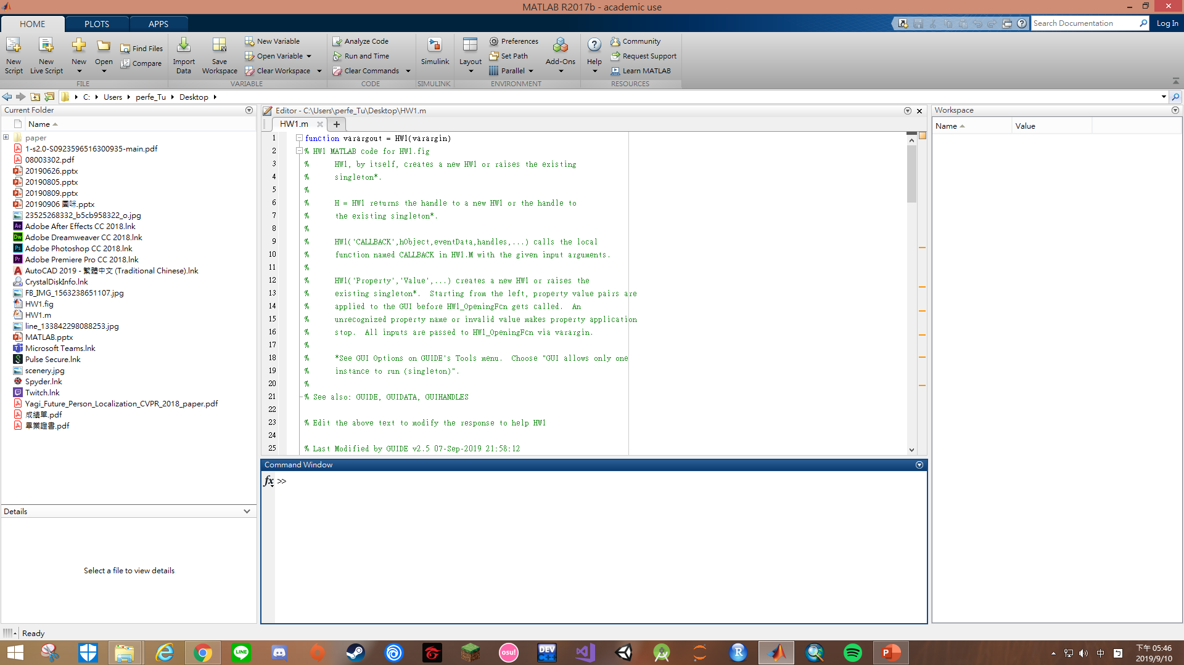
1-2 操作介面
編輯器
顯示目前目錄
檢視變數
命令視窗

Slide 6
Section 02
基本運算

Slide 7
2-1 變數
宣告變數
>> x = 3
x =
3
>> x = (5 * 2 + 3.5) / 5
x =
2.7000

Slide 8
2-2 向量與矩陣
宣告向量
>> v = [1 2 3 4]
v =
1 2 3 4
>> v = [1, 2, 3, 4]
v =
1 2 3 4

Slide 9
2-2 向量與矩陣
宣告矩陣
>> A = [1 2 3 4; 5 6 7 8; 9 10 11 12]
A =
1 2 3 4
5 6 7 8
9 10 11 12

Slide 10
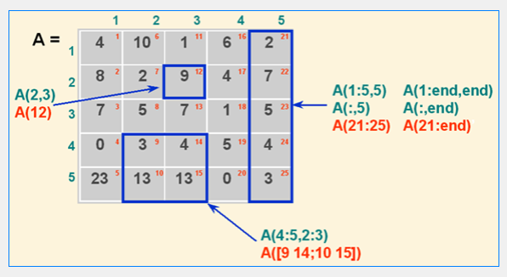
2-2 向量與矩陣
矩陣索引

Slide 11
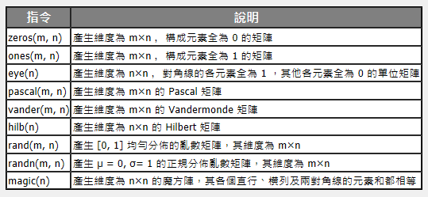
2-2 向量與矩陣
特殊用途的矩陣

Slide 12

2-2 向量與矩陣
矩陣運算
>> 2 * A + 1
ans =
3 5
7 9
$$A=\left[\begin{matrix}1 & 2 \\ 3 & 4\end{matrix}\right]$$

Slide 13

2-2 向量與矩陣
矩陣運算
>> A + B
ans =
3 5
7 5
>> A - B
ans =
-1 -1
-1 3
>> A * B
ans =
10 5
22 13
$$A=\left[\begin{matrix}1 & 2 \\ 3 & 4\end{matrix}\right],B=\left[\begin{matrix}2 & 3 \\ 4 & 1\end{matrix}\right]$$

Slide 14
2-2 向量與矩陣
矩陣運算
>> A .* B
ans =
2 6
12 4
>> A ./ B
ans =
0.5000 0.6667
0.7500 4.0000
>> A .^ 2
ans =
1 4
9 16
$$A=\left[\begin{matrix}1 & 2 \\ 3 & 4\end{matrix}\right],B=\left[\begin{matrix}2 & 3 \\ 4 & 1\end{matrix}\right]$$

Slide 15
Section 03
常用函數與指令

Slide 16
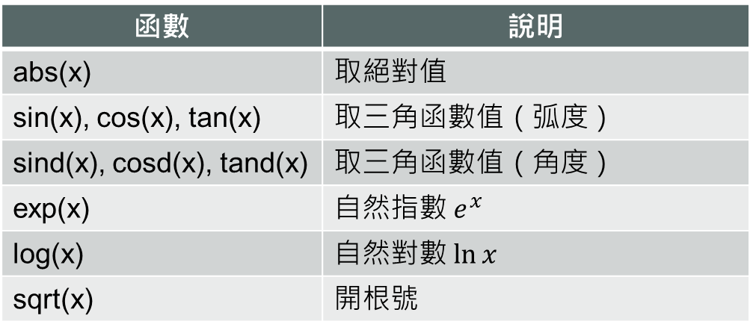
3-1 數學函數
函數 | 說明
abs(x) | 取絕對值
sin(x), cos(x), tan(x) | 取三角函數值（弧度）
sind(x), cosd(x), tand(x) | 取三角函數值（角度）
exp(x) | 自然指數 $e^{x}$
log(x) | 自然對數 $\ln{x}$
sqrt(x) | 開根號

Slide 17
3-2 迴圈
for 迴圈
for 變數 = 向量
運算式;
end
while 迴圈
while 條件式
運算式;
end

Slide 18
3-2 迴圈
for 迴圈
>> x = zeros(1, 6); % 預先配置 1×6 的零矩陣
>> for i = 1:6
>> x(i) = i ^ 2;
>> end
>> x
x =
1 4 9 16 25 36

Slide 19
3-2 迴圈
while 迴圈
>> x = zeros(1, 6); % 預先配置 1×6 的零矩陣
>> i = 1;
>> while i <= 6
>> x(i) = i ^ 2;
>> i = i + 1;
>> end
>> x
x =
1 4 9 16 25 36

Slide 20
3-3 條件
if 條件式
if 條件式一
運算式一;
elseif 條件式二
運算式二;
else
運算式三;
end

Slide 21
Section 04
影像

Slide 22

4-1 影像格式
uint8 (8-bit unsigned integer)
0 ~ 255
(1, 1)
800
800
column
600
600
row

Slide 23

4-1 影像格式
B
800
3
G
800
R
600
600

Slide 24
4-2 讀取與寫入
讀取
>> img = imread('檔名');
寫入
>> imwrite(img, '檔名');

Slide 25
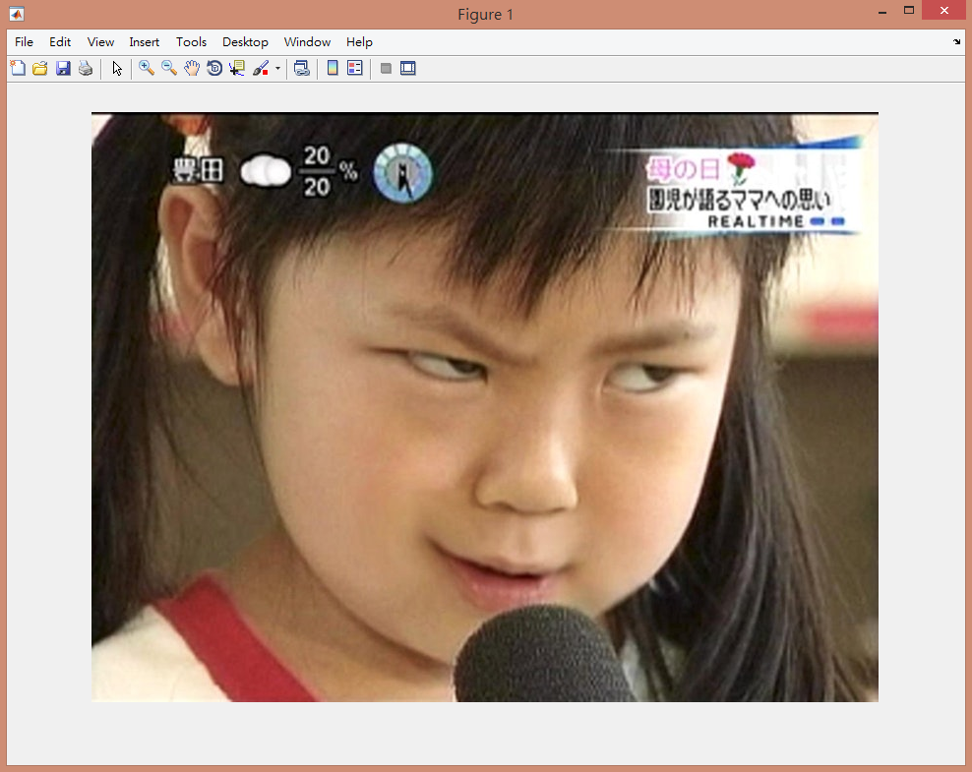
4-3 顯示影像
>> imshow(img);

Slide 26
Section 05
App 設計：以作業一為例

Slide 27
Assignment #1
建立一程式視窗，載入一張灰階影像，影像格式可為 .jpg, .bmp, .png。
輸入一閥值，完成影像二值化（Image Thresholding）。
允許使用影像讀取函式庫，不可使用 ImageThresholding 函式庫。

Slide 28
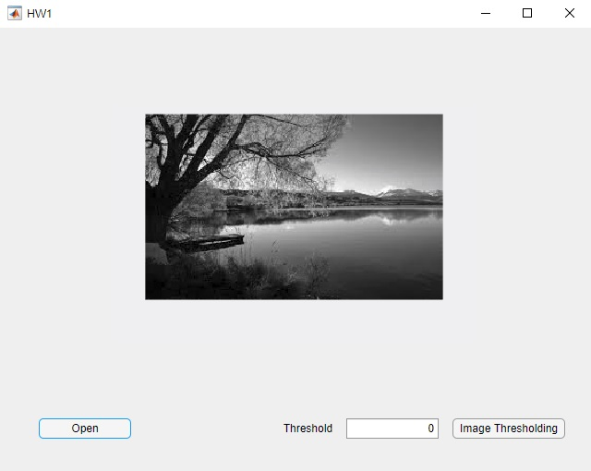
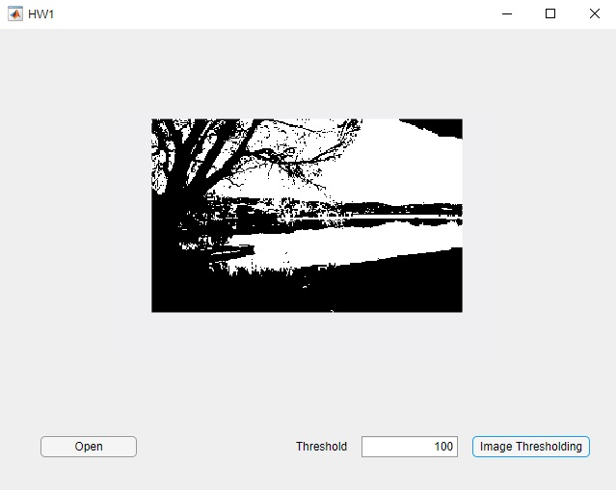
Image Thresholding（二值化）

Slide 29
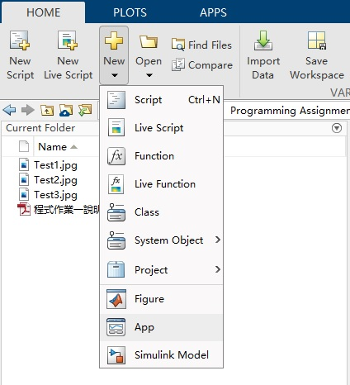
新增 App

Slide 30
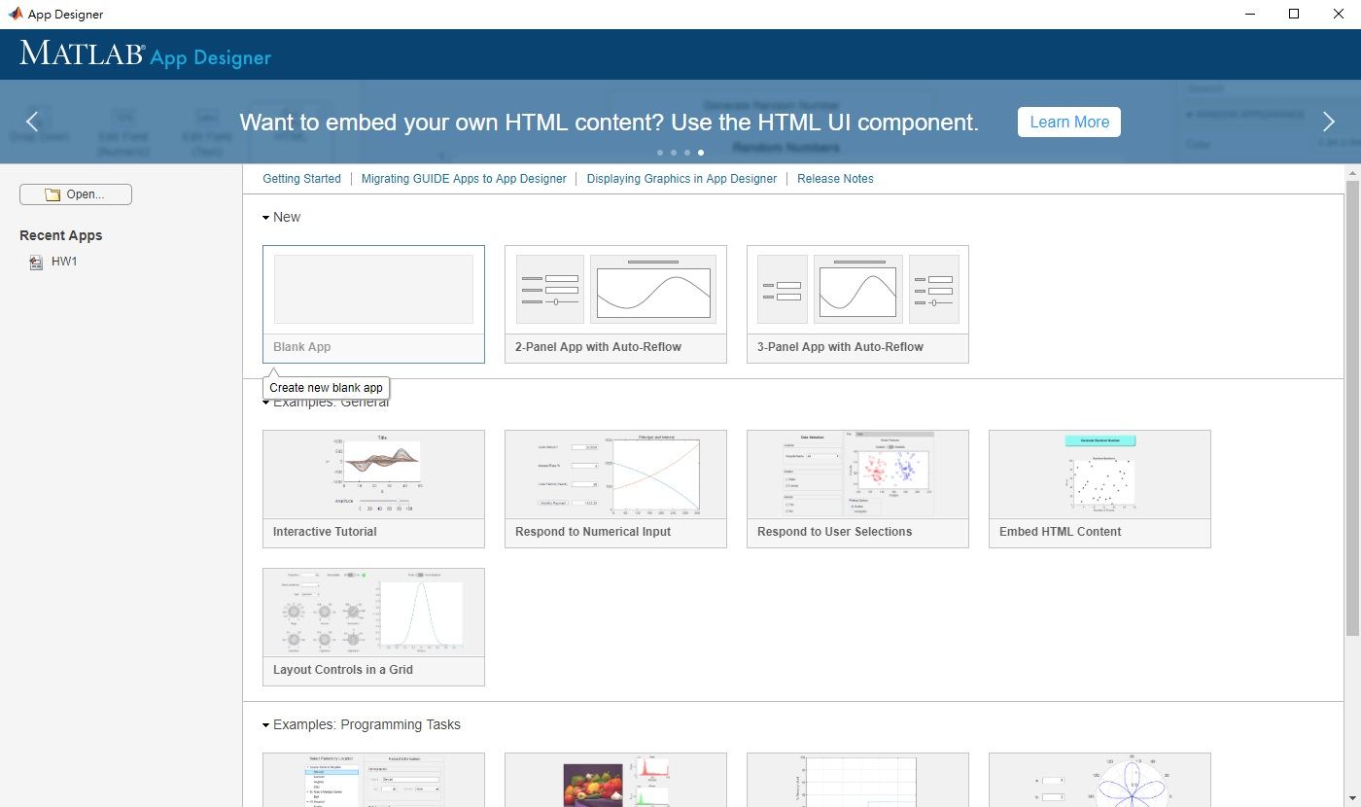
新增 App

Slide 31
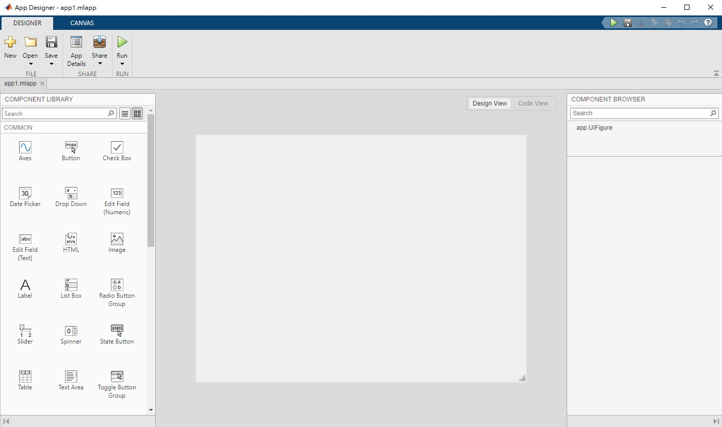
新增 App
畫面上的物件列表
物件列表
屬性列表

Slide 32
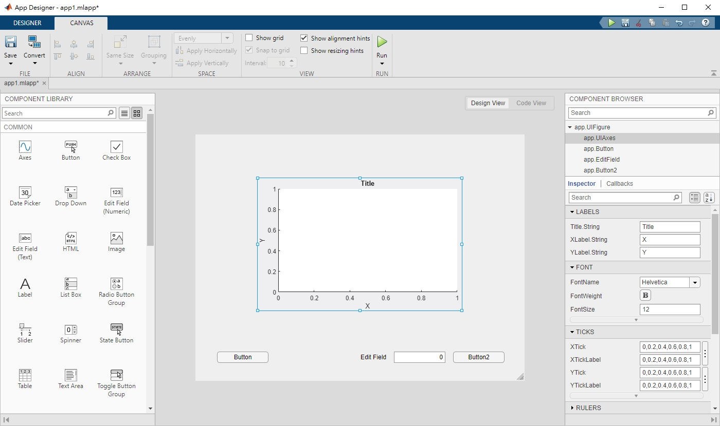

設計介面

Slide 33
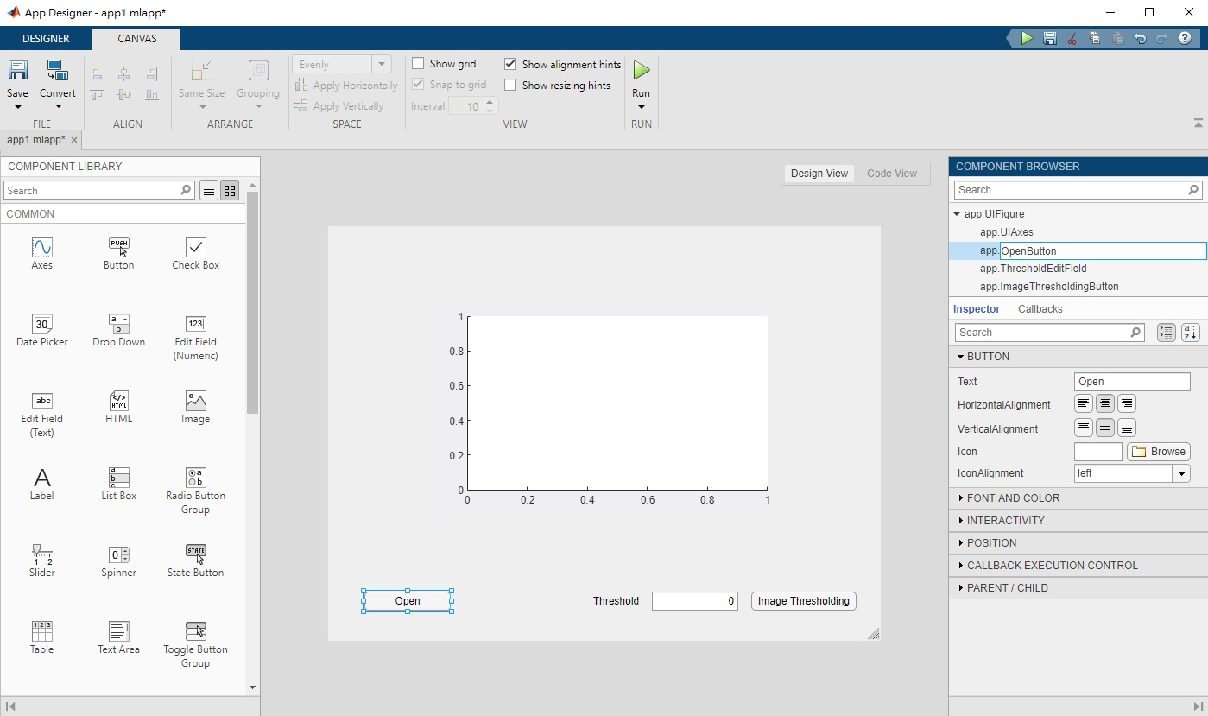
修改物件文字 & 重新命名物件
對物件名稱按兩下即可修改

Slide 34
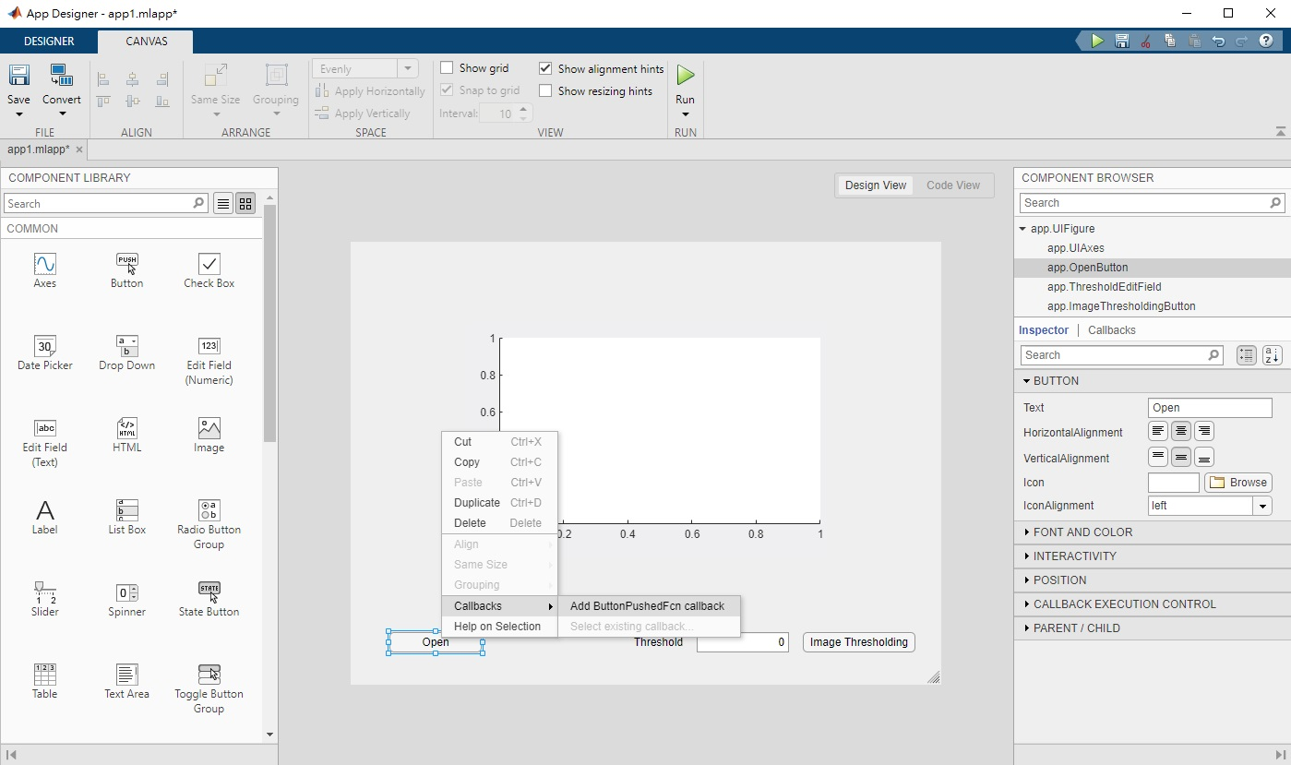
Callbacks 函式

Slide 35
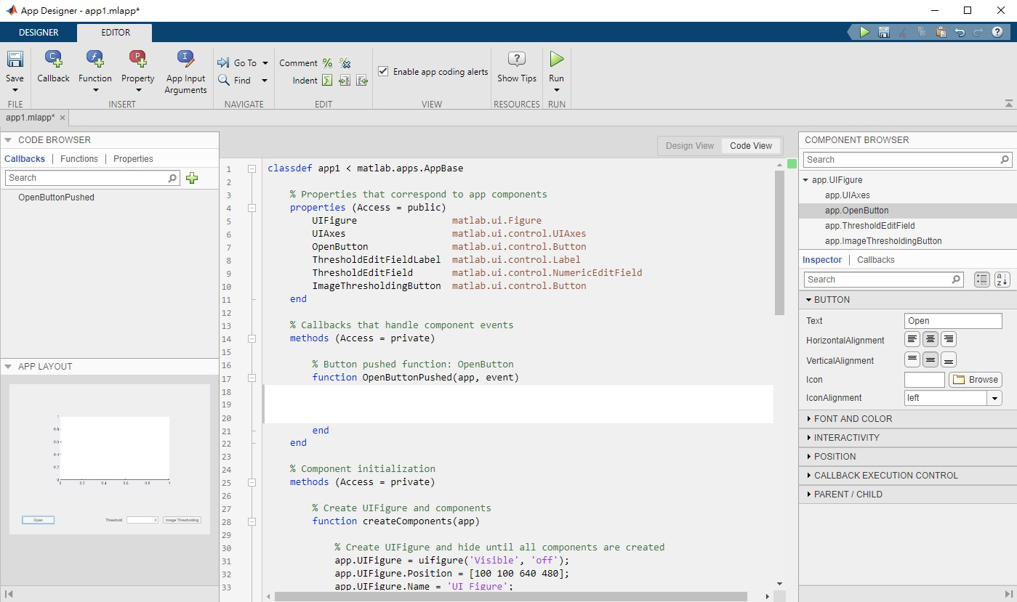
Callbacks 函式
按下按鈕後執行的程式寫在這裡

Slide 36
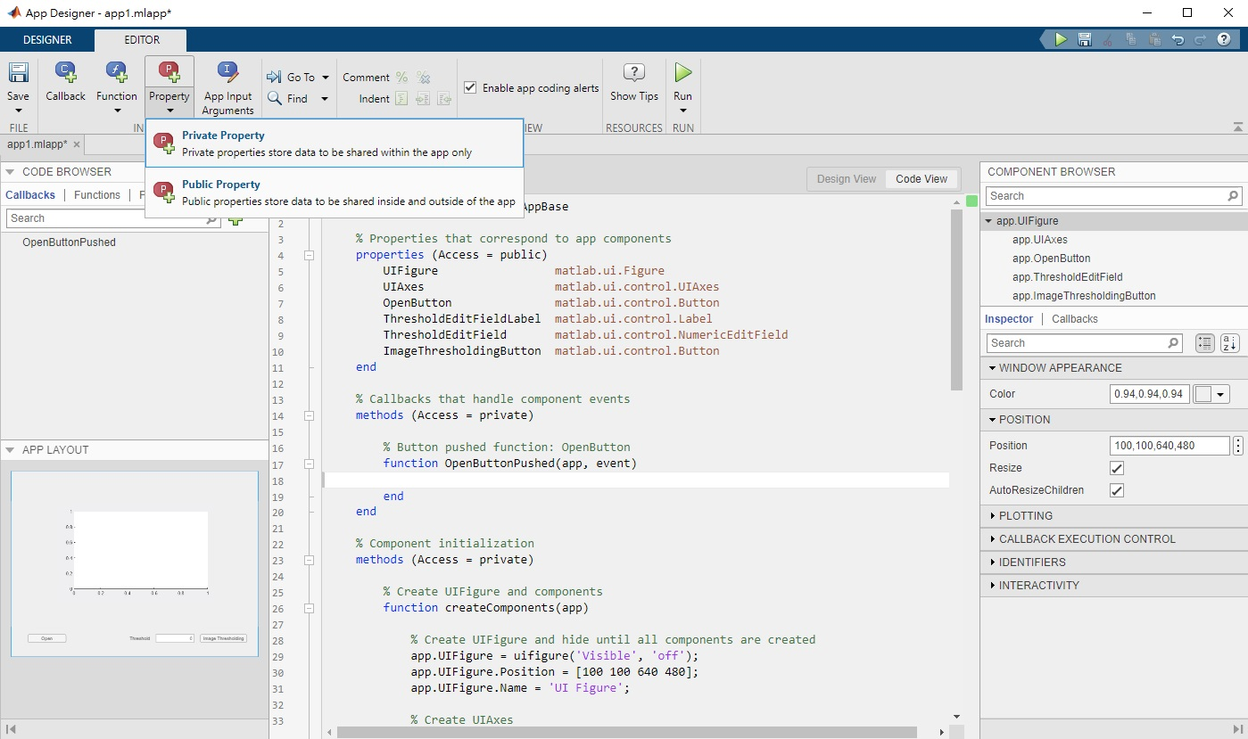
建立私有屬性（Private Property）

Slide 37
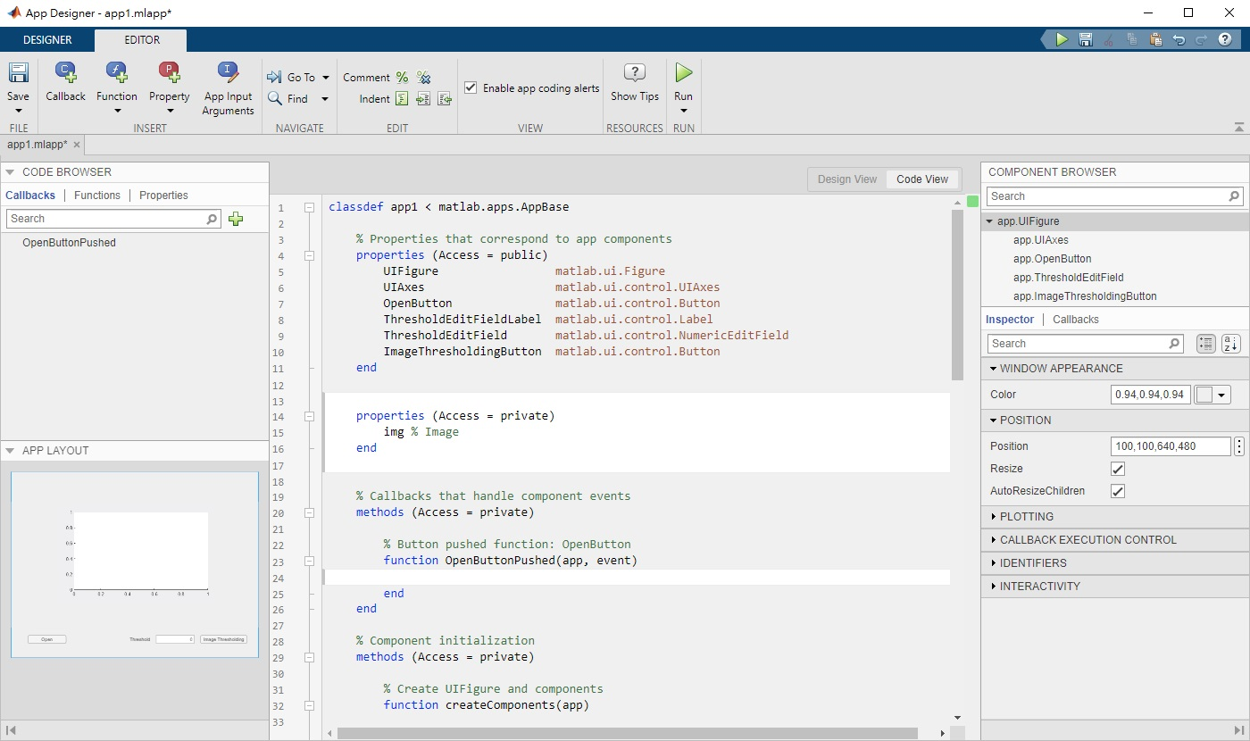
建立私有屬性（Private Property）

Slide 38
讀取影像
app.img = imread('Test1.jpg'); % 讀取影像並存到 img
imshow(app.img, 'parent', app.UIAxes); % 顯示影像在物件 UIAxes 上

Slide 39
二值化
threshold = app.ThresholdEditField.Value; % 取得輸入的數字
img_new = app.img; % 建立新變數存放二值化後的影像
for i = 1:size(app.img, 1) % size()：回傳矩陣大小，size(img, 1) 回傳列數，
for j = 1:size(app.img, 2) % size(img, 2) 回傳行數
if(app.img(i,j) > threshold) % 如果灰度值大於閥值，則此像素為白色
img_new(i,j) = 255;
else % 反之，則此像素為黑色
img_new(i,j) = 0;
end
end
end
imshow(img_new, 'parent', app.UIAxes);

Slide 40
執行

Slide 41
參考資料
MATLAB程式設計：入門篇
http://mirlab.org/jang/books/matlabProgramming4beginner/
MATLAB Documentation
https://www.mathworks.com/help/index.html

